Slide 1
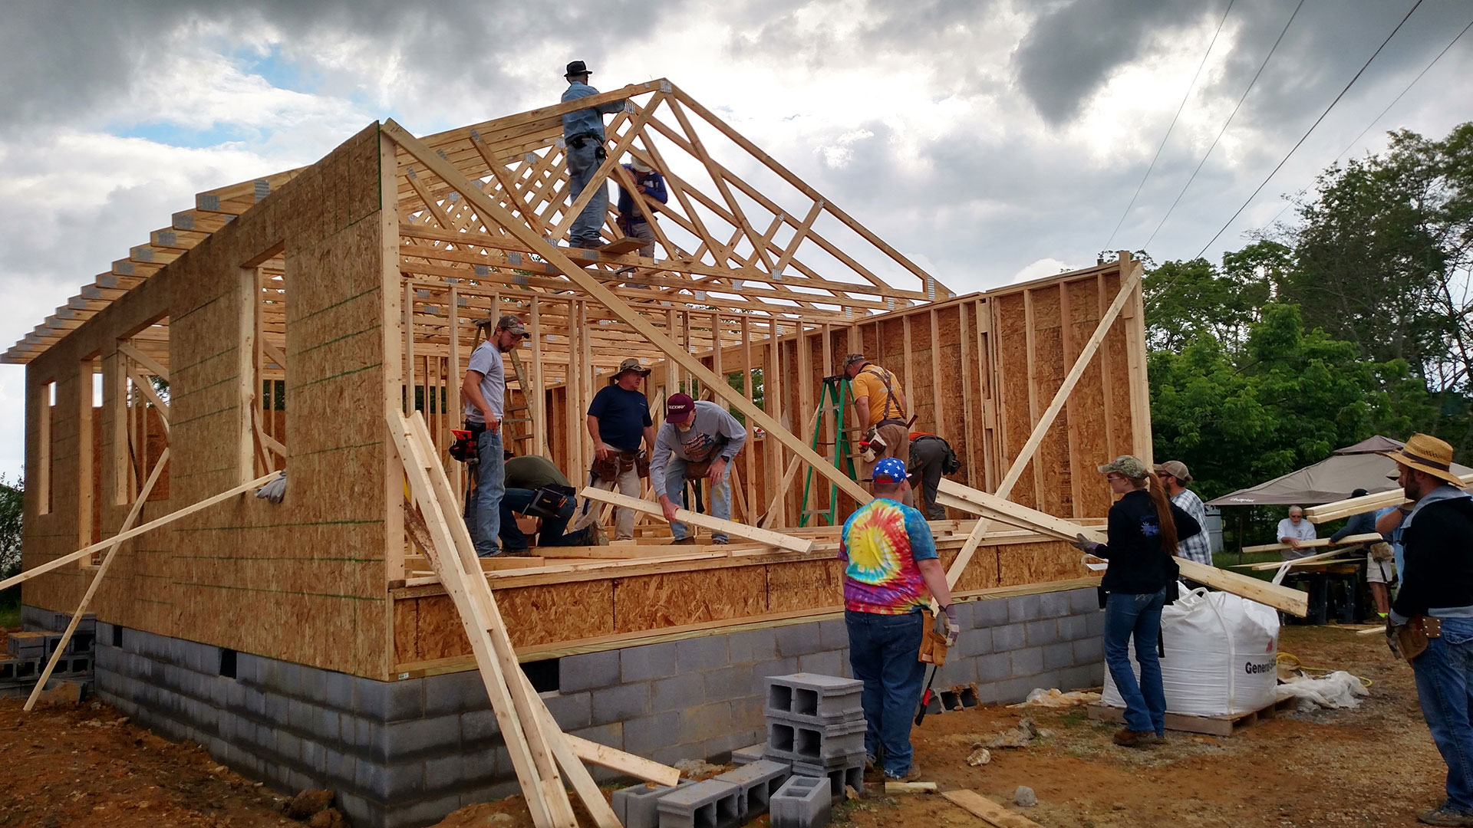
Комплекс работ по строительству каркасного дома

Slide 2
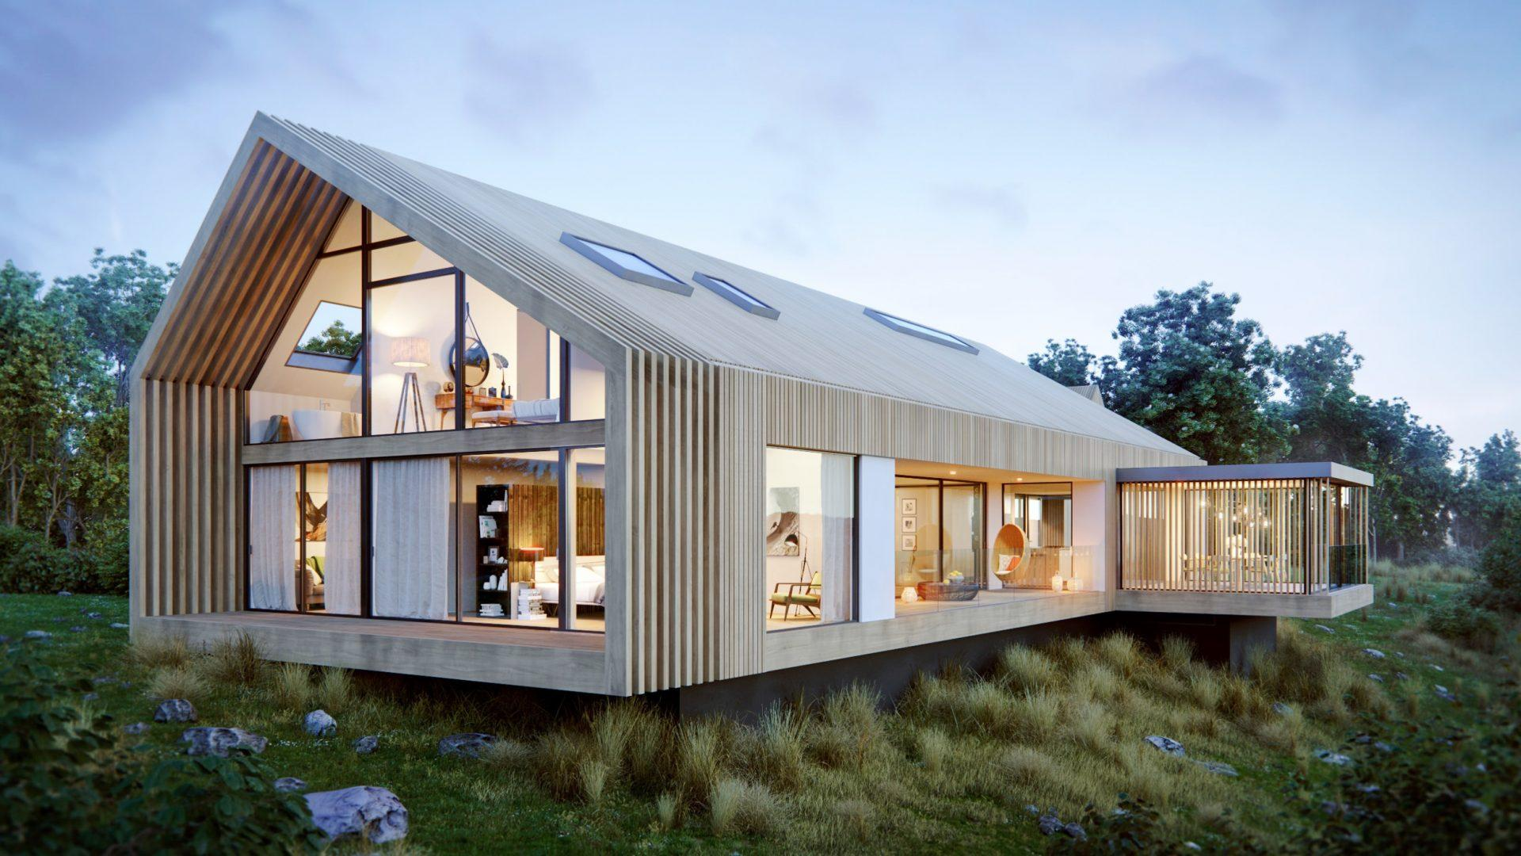

Комплекс работ
Код работы | Наименование работы | Ожидаемая длительность, нед.
1-2 | Поиск, выбор и приготовление участка. | 1
2-3 | Оформление документов на участок. | 1
3-4 | Строительство фундамента. | 5
3-5 | Ландшафтное проектирование. | 2
5-6 | Сборка каркаса. | 6
6-7 | Монтаж кровли. | 4
6-8 | Установка оконных блоков и входной двери. | 2
6-9 | Монтаж дымоходов под камин. | 2
6-10 | Разводка инженерных сетей: эл-во, трубы ХВ и ГВ. | 2
7-8 | Обшивка и облицовка каркаса снаружи. | 3
9-11 | Инженерные системы: монтаж в котельной насосной станции, бойлера. | 2

Slide 3
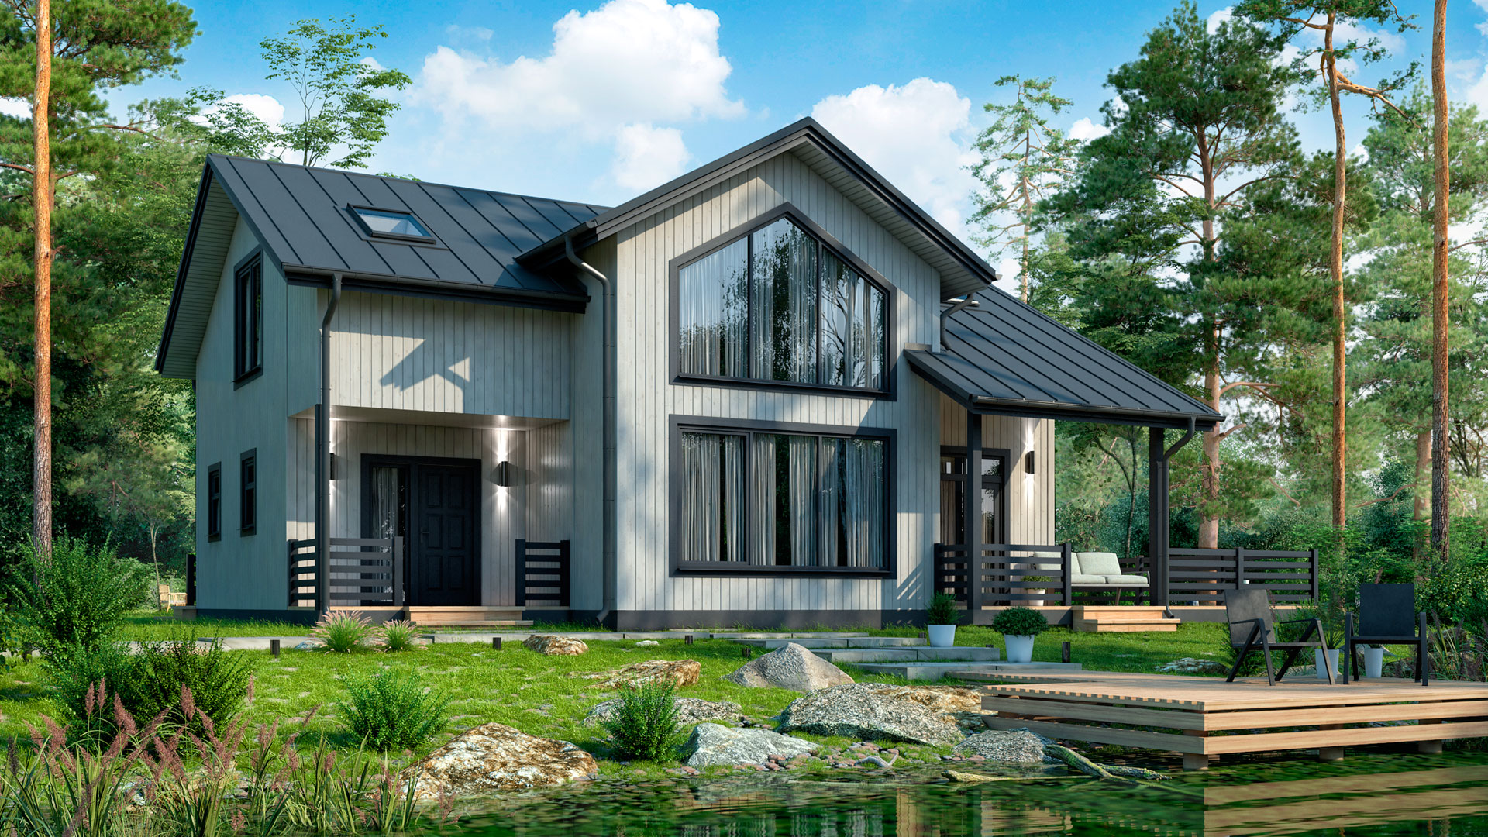
Комплекс работ
Код работы | Наименование работы | Ожидаемая длительность, нед.
10-12 | Утепление контура: укладка утеплителя в кровлю, стены, перегородки. | 2
11-12 | Отопление: установка электрокотла. | 1
12-13 | Укладка плитки на пол первого этажа и в санузлах. | 2
12-14 | Обшивка стен внутри дома. | 4
13-16 | Монтаж сантехнического оборудования (унитазы, раковины, душевая кабинка. | 1
14-15 | Укладка ламината. | 1
14-16 | Монтаж электроустановочного оборудования (розетки, выключатели, осветительные приборы и др.) | 1
15-16 | Установка лестницы. | 1
16-17 | Монтаж плинтусов, галтелей и других декоративных элементов. | 1
17-18 | Доводка: ремонт и подкраска дефектов. | 1
17-19 | Оформление документов на строение. | 1
18-19 | Генеральная уборка дома. | 1

Slide 4
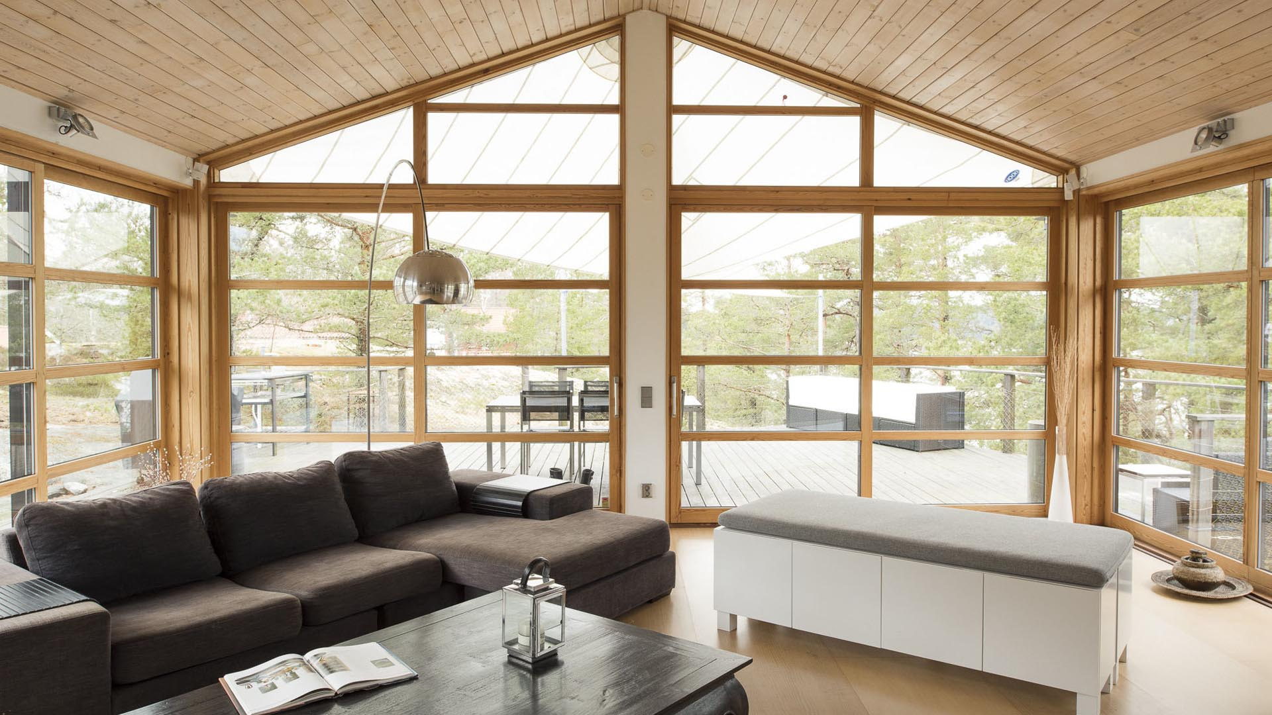

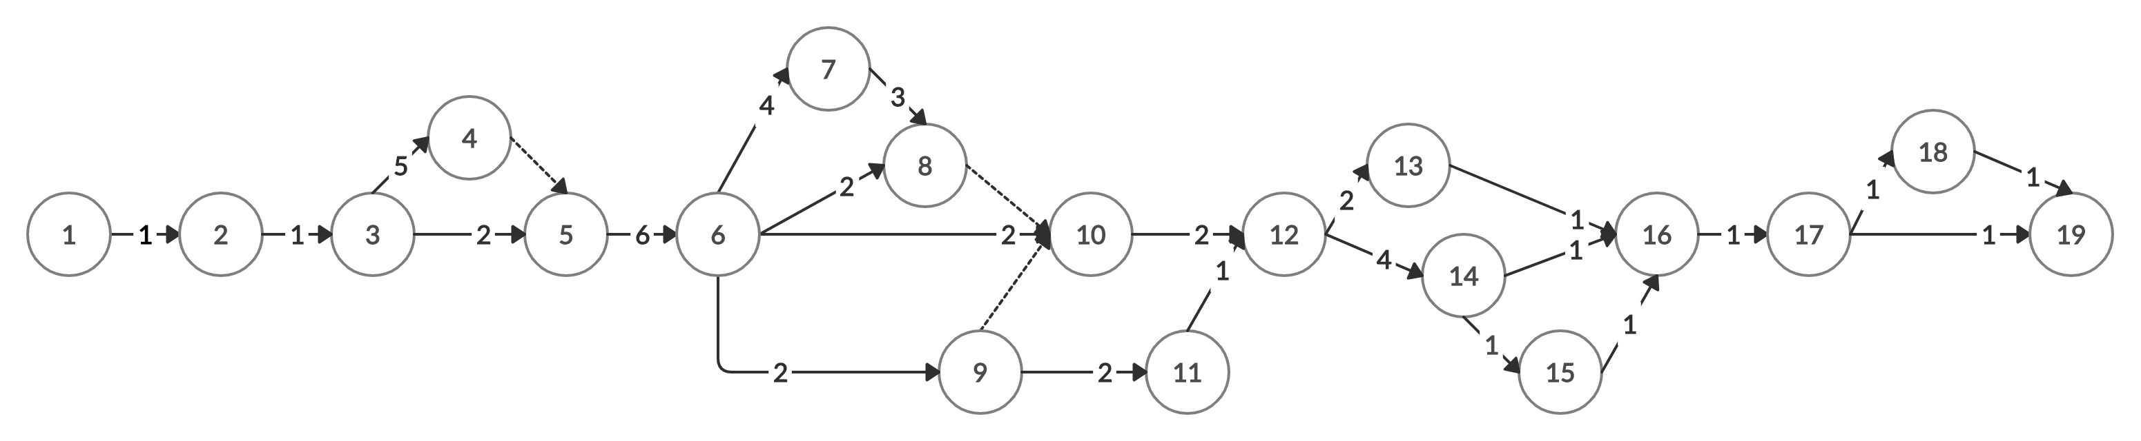
Работа-дуга

Slide 5
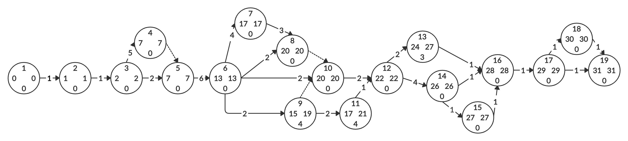
Работа-дуга (рассчитанный)

Slide 6
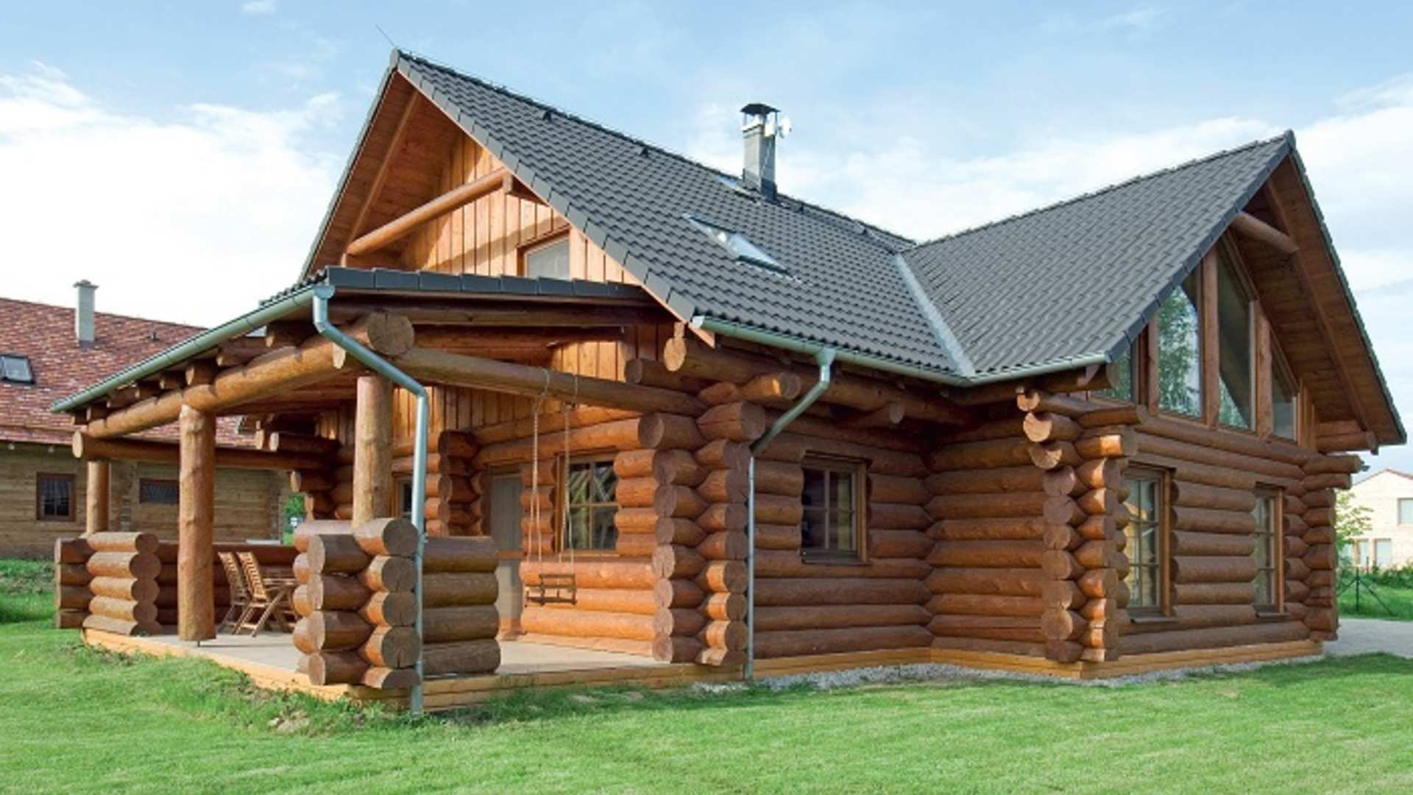

Таблица с параметрами работ
Код работы | Дли-ть, нед. | Раннее начало | Раннее окончание | Позднее окончание | Позднее начало | Полный резерв | Свободный резерв
1-2 (A) | 1 | 0 | 1 | 1 | 0 | 0 | 0
2-3 (B) | 1 | 1 | 2 | 2 | 1 | 0 | 0
3-4 (D) | 5 | 2 | 7 | 7 | 2 | 0 | 0
3-5 (C) | 2 | 2 | 4 | 7 | 5 | 3 | 3
5-6 (E) | 6 | 7 | 13 | 13 | 7 | 0 | 0
6-7 (F) | 4 | 13 | 17 | 17 | 13 | 0 | 0
6-8 (G) | 2 | 13 | 15 | 20 | 18 | 5 | 5
6-9 (H) | 2 | 13 | 15 | 19 | 17 | 4 | 0
6-10 (I) | 2 | 13 | 15 | 20 | 18 | 5 | 5
7-8 (J) | 3 | 17 | 20 | 20 | 17 | 0 | 0
9-11 (K) | 2 | 15 | 17 | 21 | 19 | 4 | 0

Slide 7
Таблица с параметрами работ
Код работы | Дли-ть, нед. | Раннее начало | Раннее окончание | Позднее окончание | Позднее начало | Полный резерв | Свободный резерв
10-12 (L) | 2 | 20 | 22 | 22 | 20 | 0 | 0
11-12 (M) | 1 | 17 | 18 | 22 | 21 | 4 | 4
12-13 (N) | 2 | 22 | 24 | 27 | 25 | 3 | 0
12-14 (O) | 4 | 22 | 26 | 26 | 22 | 0 | 0
13-16 (P) | 1 | 24 | 25 | 28 | 27 | 3 | 3
14-15 (Q) | 1 | 26 | 27 | 27 | 26 | 0 | 0
14-16 (R) | 1 | 26 | 27 | 28 | 27 | 1 | 1
15-16 (S) | 1 | 27 | 28 | 28 | 27 | 0 | 0
16-17 (T) | 1 | 28 | 29 | 29 | 28 | 0 | 0
17-18 (U) | 1 | 29 | 30 | 30 | 29 | 0 | 0
17-19 (V) | 1 | 29 | 30 | 31 | 30 | 1 | 1
18-19 (W) | 1 | 30 | 31 | 31 | 30 | 0 | 0

Slide 8
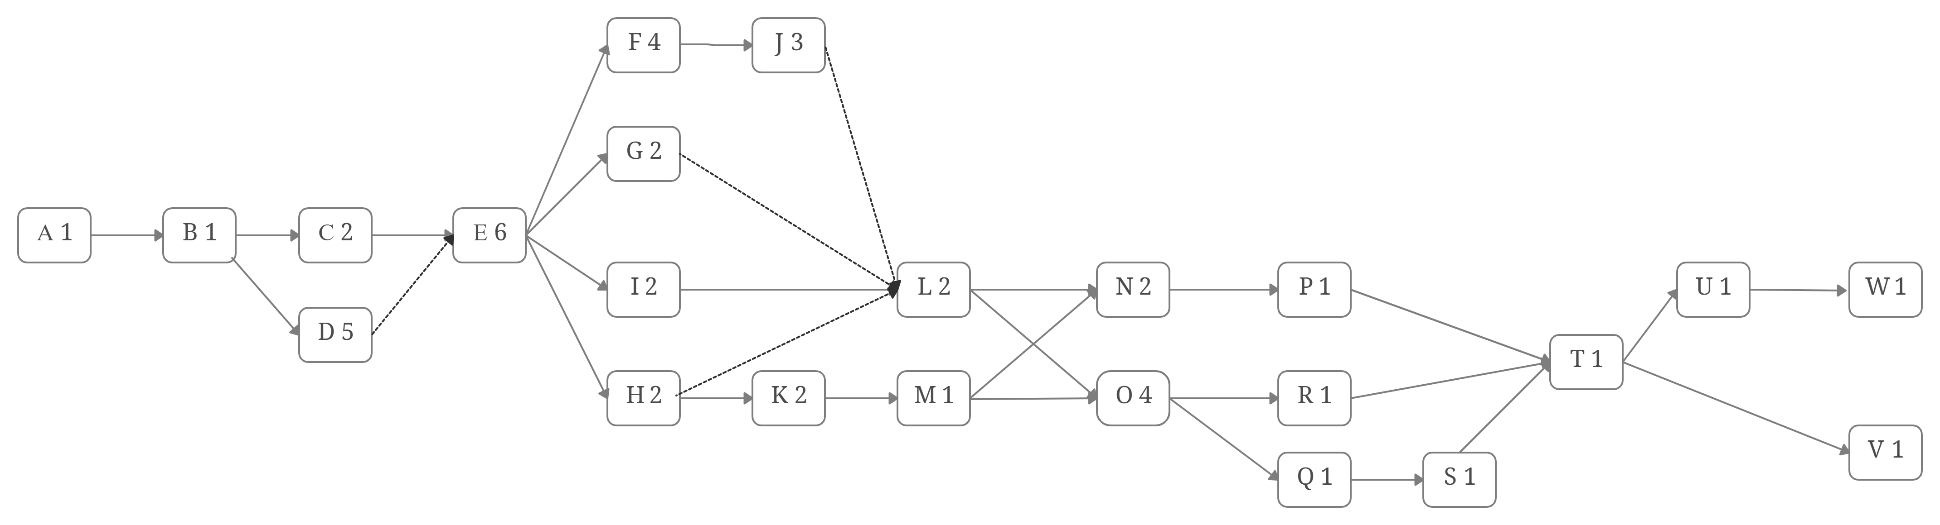
Работа-вершина

Slide 9

Оптимизация по исполнителям “До”. Линейный график

Slide 10

Оптимизация по исполнителям “До”. Эпюра загруженности

Slide 11
Оптимизация по исполнителям “После”. Линейный график

Slide 12
Оптимизация по исполнителям “После”. Эпюра загруженности

Slide 13
Диаграмма Ганта для варианта “После”

